Slide 1
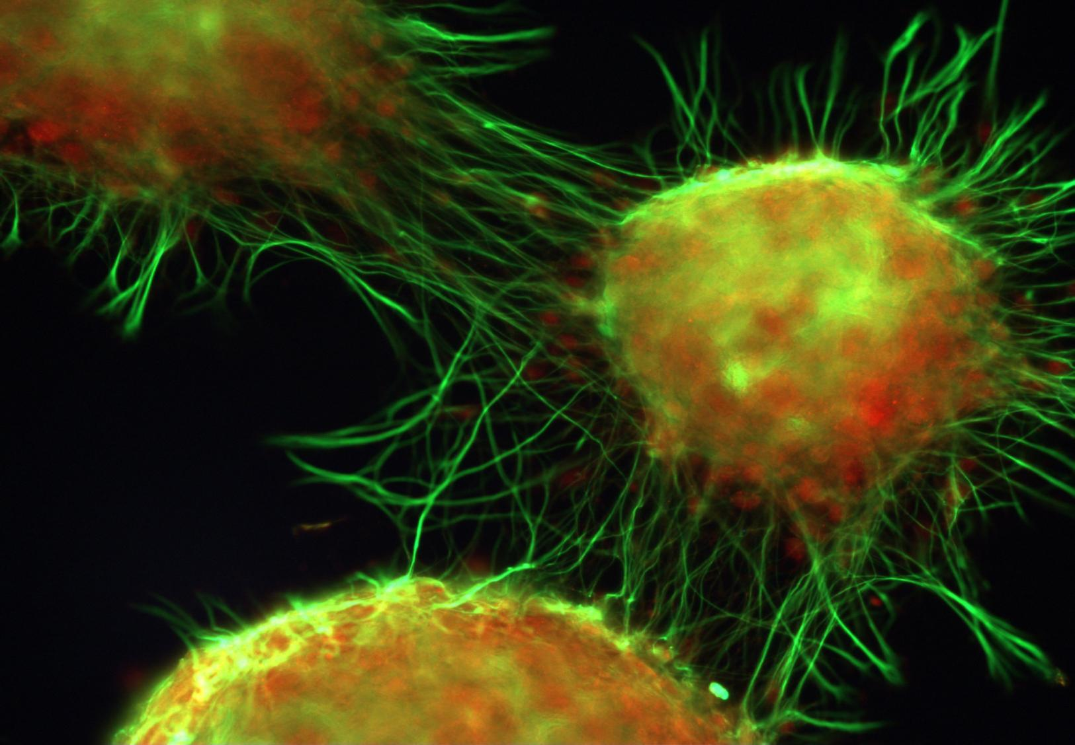




Agrupación de células madre del cerebro. FotoCiencia 2007
FECYT. Ministerio de Educación y Ciencia
BUENA PRÁCTICA DEL
SERVICIO DE SALUD DE CASTILLA-LA MANCHA (SESCAM)

Slide 2


POLÍTICAS DE COHESIÓN UNIÓN EUROPEA 2014-2020
ESTRATEGIAS NACIONALES Y REGIONALES PARA LA ESPECIALIZACIÓN INTELIGENTE (RIS3)
Estrategia de Especialización Inteligente = Beneficio regional basado en la especialización en ciencia
Invertir en aquellos campos en los que la Región es fuerte y competitiva
Concentrar recursos en las fortalezas/prioridades de I+D+i

Slide 3
PO Castilla-La Mancha 2014-2020
Eje Prioritario 1 (OT1) «potenciar la investigación, el desarrollo tecnológico y la innovación»
HOSPITAL NACIONAL DE PARAPLEJICOS (SESCAM)
Propuestas seleccionadas 2014:
1- Desarrollo de las líneas de investigación sobre la Fisiopatología de la Lesión Medular, en el Hospital Nacional de Parapléjicos. Protección y Regeneración funcional. (BUENA PRÁCTICA).
RETO en la región: Potenciar la masa crítica de recursos humanos en la economía del conocimiento (Desafío 3 de la RIS3) para reforzar la base investigadora de la región.
2- HNP- Programa de creación y consolidación de infraestructuras y servicios científico-tecnológicos 2015-2023.

Slide 4
BUENA PRÁCTICA DEL SERVICIO DE SALUD DE CASTILLA-LA MANCHA (SESCAM)
DESARROLLO DE LÍNEAS DE INVESTIGACIÓN SOBRE LA FISIOPATOLOGÍA DE LA LESIÓN MEDULAR EN EL HOSPITAL NACIONAL DE PARAPLÉJICOS DE TOLEDO

Slide 5
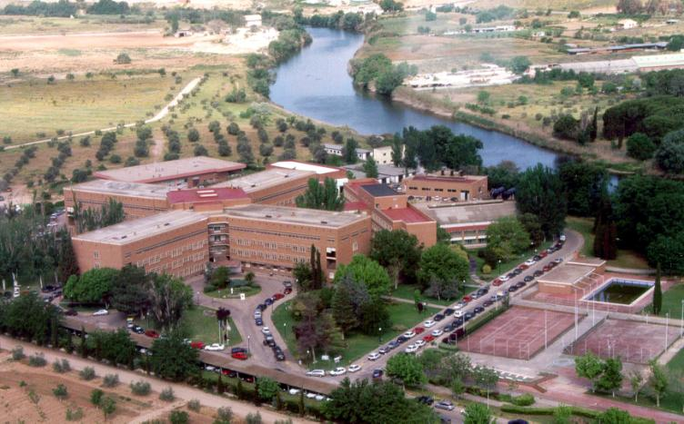
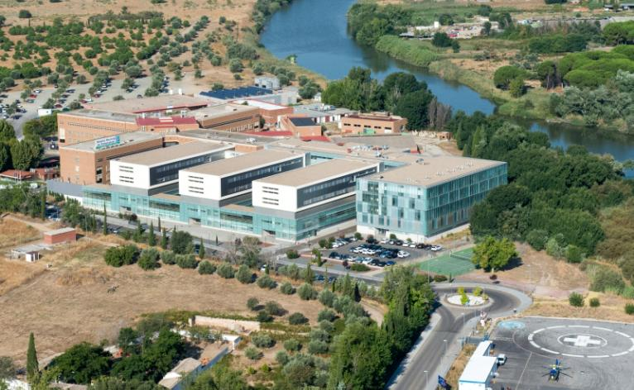
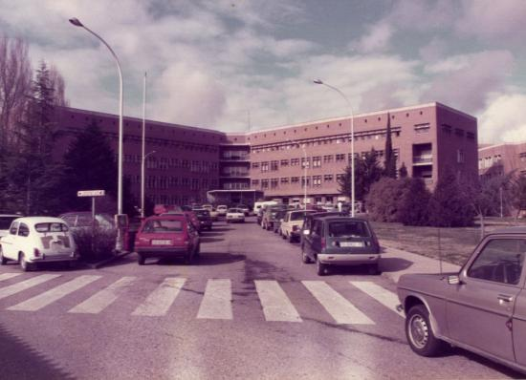
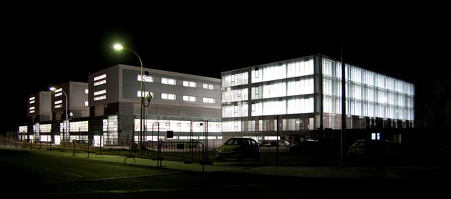
HOSPITAL NACIONAL DE PARAPLÉJICOS DE TOLEDO 1975-2019
2003
2016
1983

Slide 6
BUENA PRÁCTICA DEL SERVICIO DE SALUD DE CASTILLA-LA MANCHA (SESCAM)
1º. Difusión de la actuación: desde el paciente al público en general

Slide 7
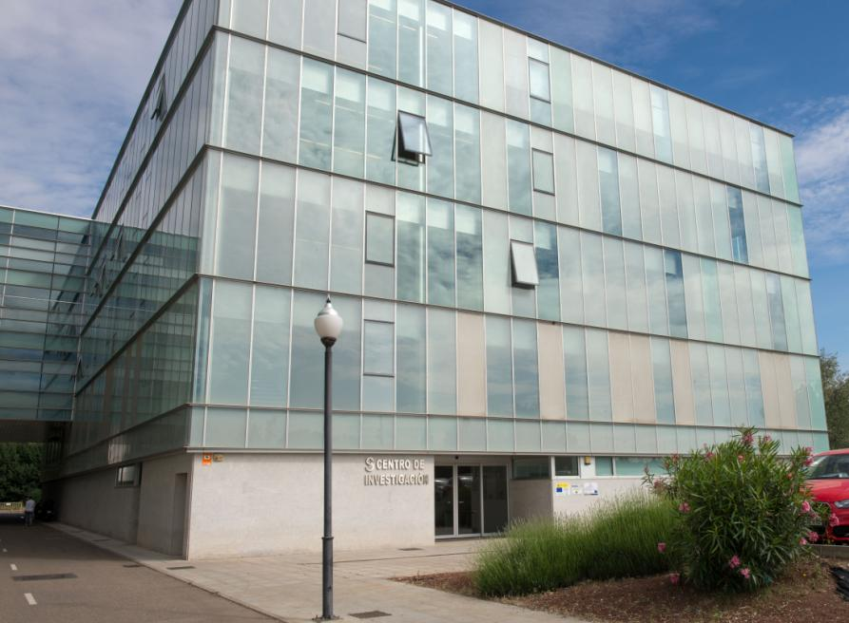
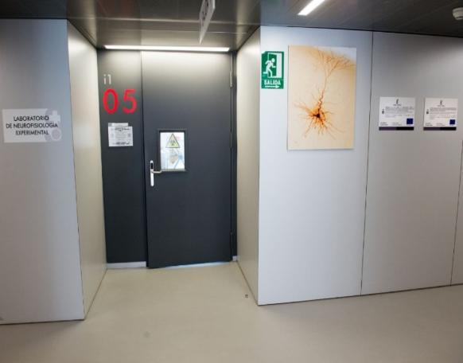

BUENA PRÁCTICA DEL SERVICIO DE SALUD DE CASTILLA-LA MANCHA (SESCAM)
Difusión de la actividad en el edificio y en los laboratorios de investigación
Acceso Laboratorio de Neurofisiología Experimental
Fachada del Centro de Investigación

Slide 8
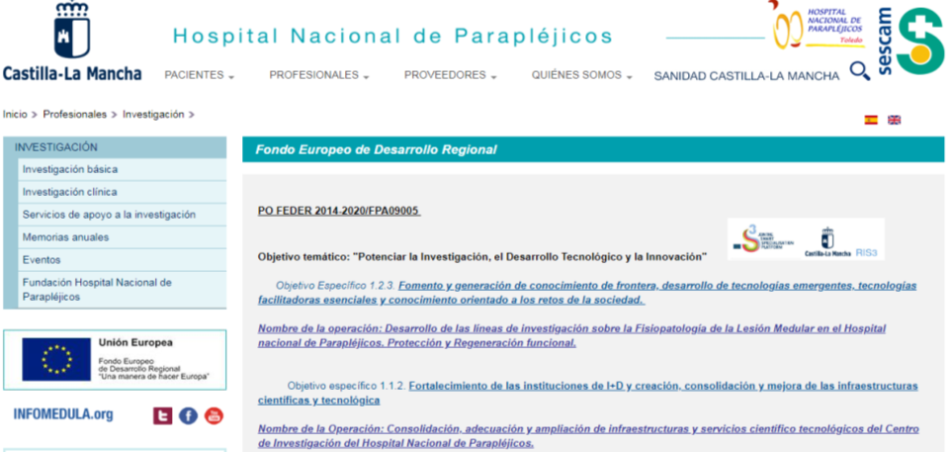
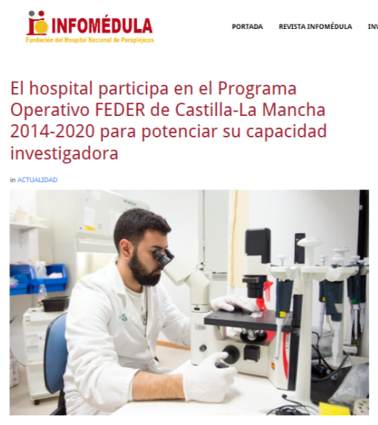
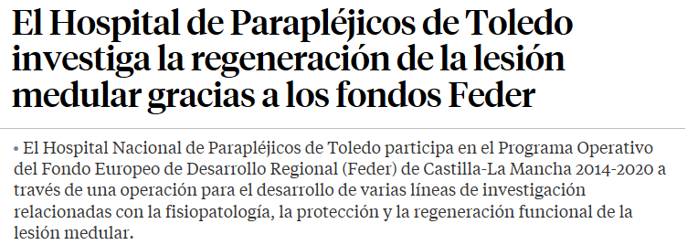
BUENA PRÁCTICA DEL SERVICIO DE SALUD DE CASTILLA-LA MANCHA (SESCAM)
Difusión de la actividad en la web institucional y en prensa
https://hnparaplejicos.sanidad.castillalamancha.es/es/profesionales/investigacion/fondo-europeo-de-desarrollo-regional
http://www.infomedula.org/?p=3718
https://www.lavanguardia.com/local/castilla-la-mancha/20190503/462005071675/el-hospital-de-paraplejicos-de-toledo-investiga-la-regeneracion-de-la-lesion-medular-gracias-a-los-fondos-feder.html

Slide 9
BUENA PRÁCTICA DEL SERVICIO DE SALUD DE CASTILLA-LA MANCHA (SESCAM)
2º. Elementos innovadores en la actuación

Slide 10
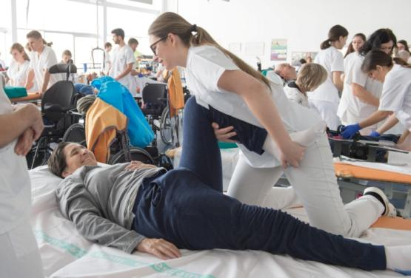
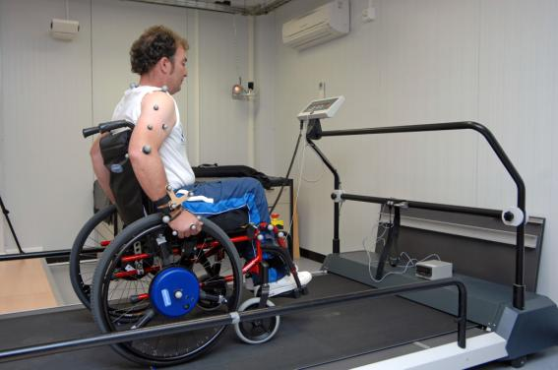
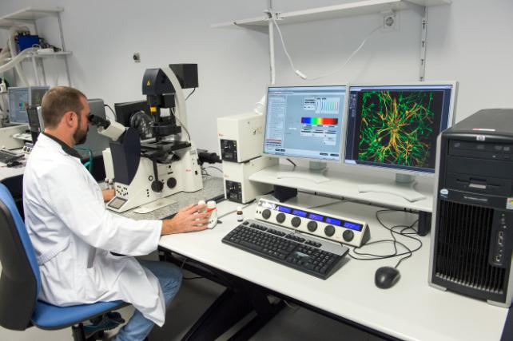
BUENA PRÁCTICA DEL SERVICIO DE SALUD DE CASTILLA-LA MANCHA (SESCAM)
Innovación y Generación de Conocimiento
8 µm
Neurona creciendo sobre una fibra electroconductora
implantable
Laboratorio de Microscopía. Microscopio confocal

Slide 11
BUENA PRÁCTICA DEL SERVICIO DE SALUD DE CASTILLA-LA MANCHA (SESCAM)
3º. Adecuación de los resultados obtenidos a los objetivos establecidos

Slide 12
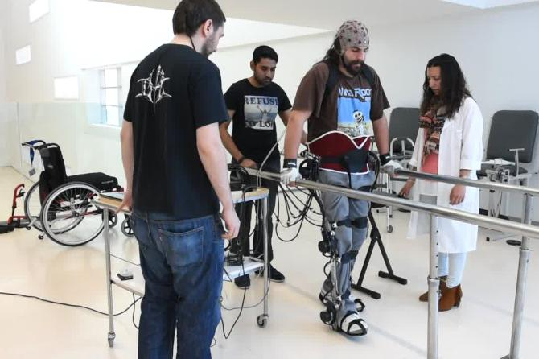
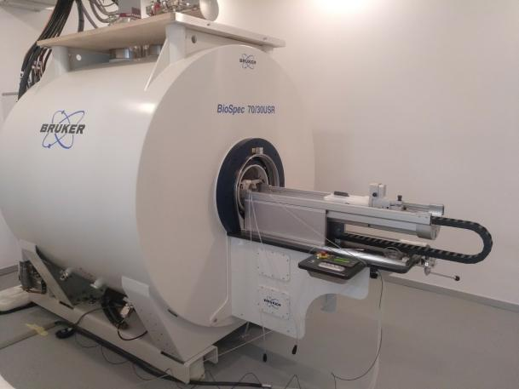
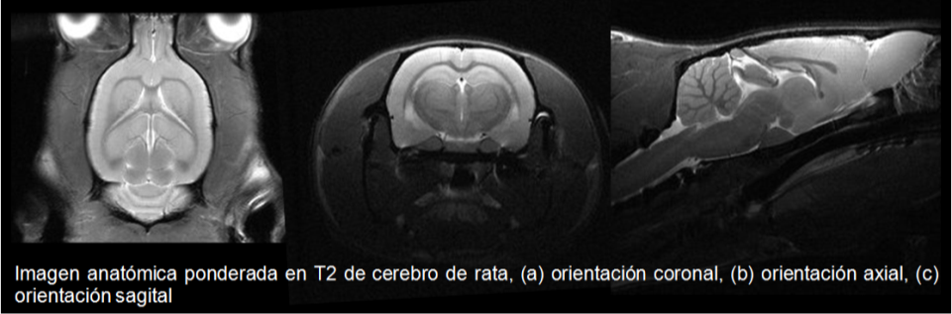
BUENA PRÁCTICA DEL SERVICIO DE SALUD DE CASTILLA-LA MANCHA (SESCAM)
OBJETIVO: Incremento de la masa crítica investigadora y del perfil tecnológico de Castilla-La Mancha
Laboratorio de Biomecánica. Exoesqueleto
Laboratorio de Resonancia Magnética Experimental
(A)
(B)
(C)

Slide 13
BUENA PRÁCTICA DEL SERVICIO DE SALUD DE CASTILLA-LA MANCHA (SESCAM)
4º. Contribución a la resolución de un problema o debilidad detectada en el ámbito de ejecución

Slide 14
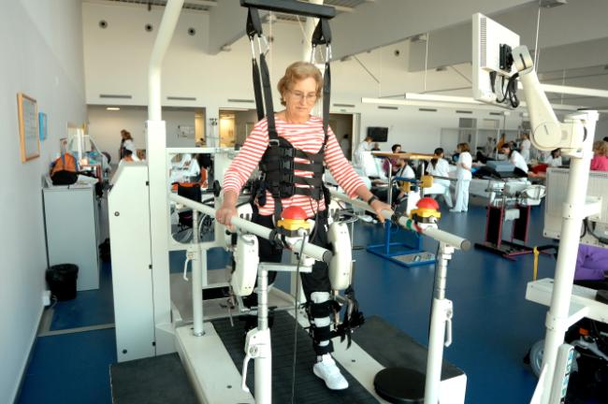
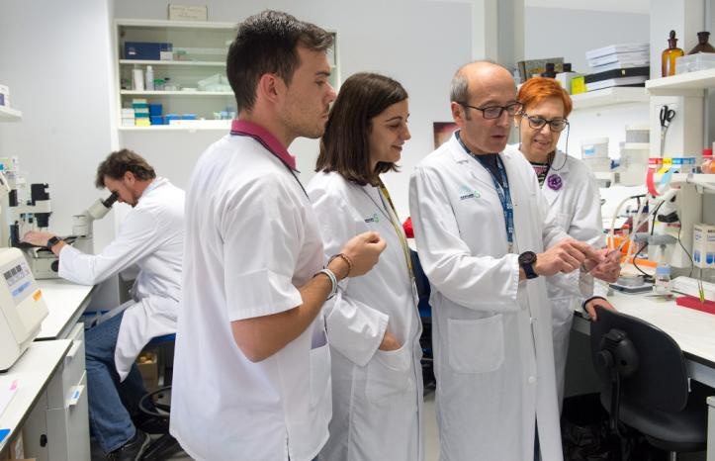
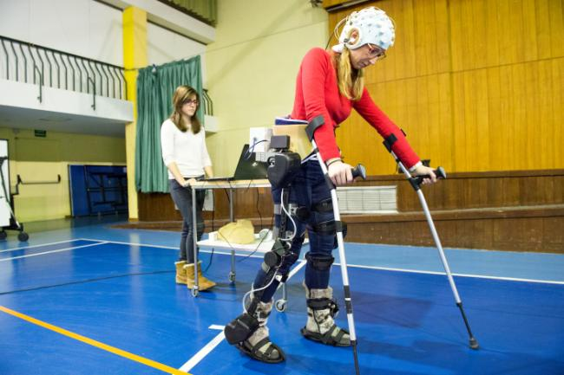
BUENA PRÁCTICA DEL SERVICIO DE SALUD DE CASTILLA-LA MANCHA (SESCAM)
La inversión en I+D+i en Castilla-La Mancha es del 0,69% de su PIB,
lejos del 1,20 % de España en 2018
En 2018 el Hospital Nacional de Parapléjicos destina un 8% del
presupuesto al área de investigación
INVERSIÓN = INNOVACIÓN
Unidad de Investigación. Laboratorio de Neuroinflamación
Rehabilitación de la Marcha con:
sistema robotizado de marcha
Exoesqueleto

Slide 15
BUENA PRÁCTICA DEL SERVICIO DE SALUD DE CASTILLA-LA MANCHA (SESCAM)
5º. Alto grado de cobertura sobre la población a la que va dirigida

Slide 16
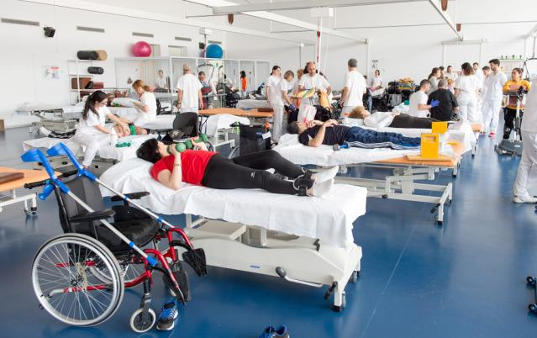
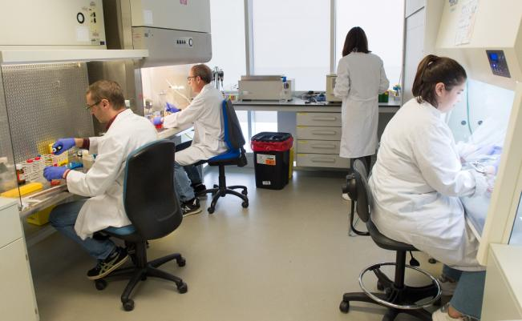
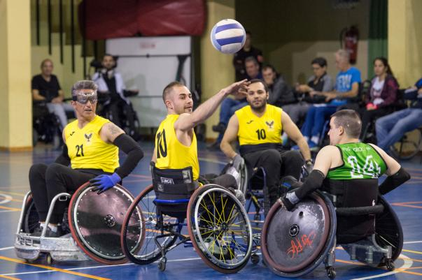
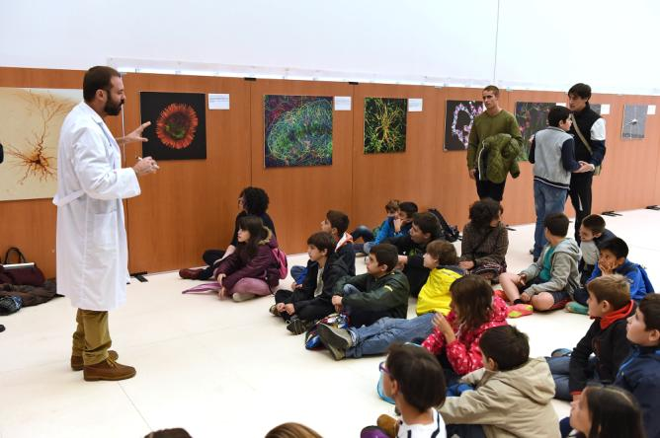
BUENA PRÁCTICA DEL SERVICIO DE SALUD DE CASTILLA-LA MANCHA (SESCAM)
Búsqueda de soluciones innovadoras capaces de mejorar la calidad de vida o incluso la recuperación de los lesionados medulares
Laboratorio de Cultivos Celulares
Acciones divulgativas y de formación

Slide 17
BUENA PRÁCTICA DEL SERVICIO DE SALUD DE CASTILLA-LA MANCHA (SESCAM)
6º. Igualdad de oportunidades y no discriminación, responsabilidad social y sostenibilidad ambiental

Slide 18
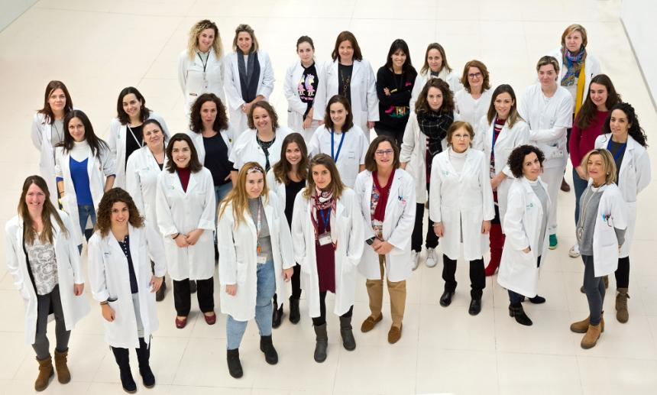
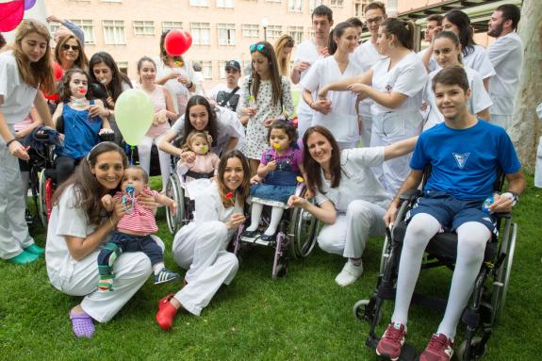

BUENA PRÁCTICA DEL SERVICIO DE SALUD DE CASTILLA-LA MANCHA (SESCAM)
Igualdad, No Discriminación y Responsabilidad Social
Día del Niño Hospitalizado 2019
Día Internacional de las Mujeres y las Niñas en la Ciencia 2019
Cruz al Mérito Civil a la Dra. ME González Barderas2019

Slide 19
BUENA PRÁCTICA DEL SERVICIO DE SALUD DE CASTILLA-LA MANCHA (SESCAM)
7º. Sinergias con otras políticas o instrumentos de intervención pública

Slide 20

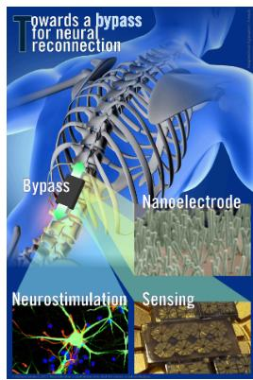
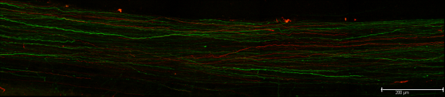
BUENA PRÁCTICA DEL SERVICIO DE SALUD DE CASTILLA-LA MANCHA (SESCAM)
Neurofibres is funded by the European Commission
under the H2020-FETPROACT-01-2016 call
in the topic bio-electronic medicines and therapies.
ByAxon is a European research and innovation project
funded by the Horizon 2020 programme and under
Future and Emerging Technologies framework.
LESION
http://www.byaxon-project.eu/
http://www.neurofibres.eu/index.php?option=com_content&view=featured&Itemid=101

Slide 21







PROYECTOS DE INVESTIGACIÓN
- Proyectos de I+D+i orientada a los RETOS de la sociedad y al fomento de la investigación científica y técnica de EXCELENCIA (MINECO/MCIU).
RETICS y Proyectos de Investigación en Salud de la Acción Estratégica en Salud 2013-2016 del Instituto de Salud Carlos III.
Ayudas para Proyectos de Investigación en Salud e Infraestructuras de la Consejería de Sanidad (JCCM).
-Ayudas a infraestructuras y equipamiento científico-técnico del subprograma estatal de infraestructuras científicas y técnicas y equipamiento (MINECO/MCIU).

Slide 22


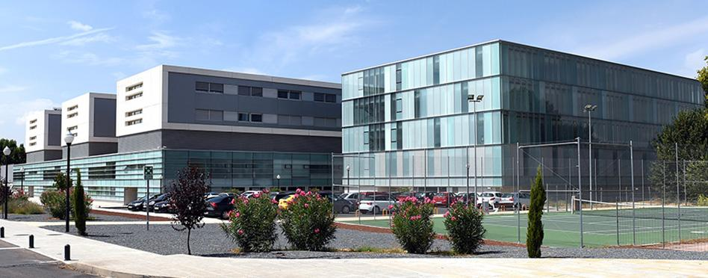
https://hnparaplejicos.sanidad.castillalamancha.es/es/profesionales/investigacion

